Slide 1
Атмосфера Республики Крым
Шестовских Николай Оберган Татьяна
ИУ7-65б

Slide 2
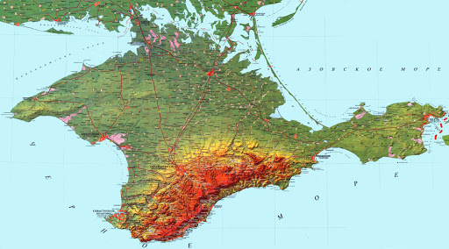
Введение
Республика Крым - полуостров
Площадь: 27000 км^2
Омывающие акватории: Азовское, Черное море
Протяженность береговой линии: 914 км [5]

Slide 3
Наблюдения за загрязнением воздуха в основных городах
В сентябре 2018 года по городу Красноперекопск уровень загрязнения атмосферы определялся как повышенный по пяти показателям: взвешенным веществам, оксиду углерода, диоксиду азота, диоксиду серы, хлористому водороду.
По городу Армянск уровень загрязнения атмосферы также определялся как повышенный, но по немного отличающимся показателям: взвешенным веществам, диоксиду серы, оксиду углерода, фтористому водороду, хлористому водороду.
В городах Севастополь, Симферополь, Керчь и Ялта повышенного загрязнения воздуха зафиксировано не было [6].
Notes:
[6]

Slide 4
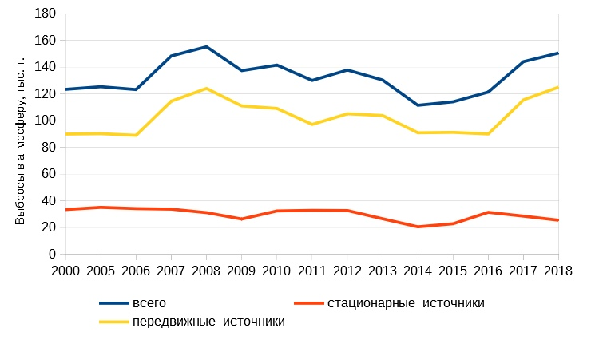
Тенденции выбросов вредных веществ в воздушную среду в 2000 - 2018 гг.
Notes:
тыс. т. - тысяч тонн

Slide 5
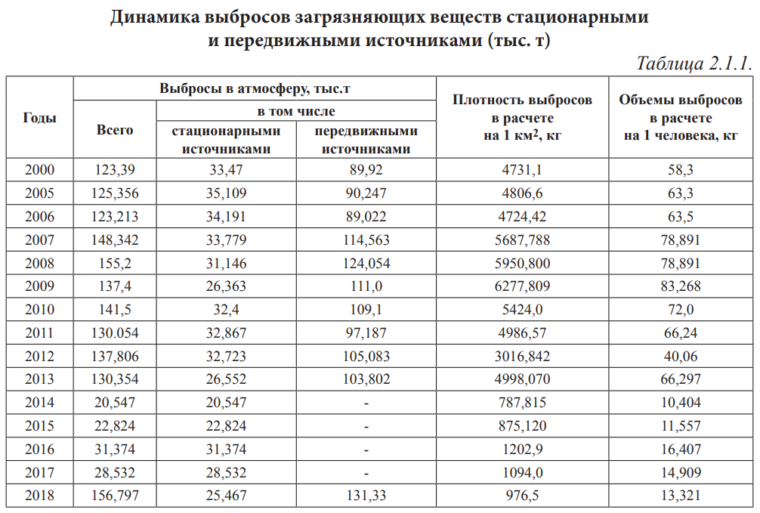

Slide 6
Анализ тенденций загрязнения воздушной среды
В целом общая масса выбросов вредных веществ колеблется от 120 до 160 тыс.т., однако пик в 156.8 тыс.т. был достигнут в 2018 году из-за самого высокого объема выбросов передвижными источниками (в основном это автомобили и прочий транспорт), даже несмотря на близкий к среднему показатель выбросов статическими источниками (в первую очередь это различные промышленные объекты).
За период 2000-2018 гг. годовая масса выбросов передвижными источниками возросла на 46%. При этом доля передвижных источников в загрязнении воздушной среды крайне велика - примерно 84% на 2018 год.
Notes:
В целом не рассматривается период 2014-2017 гг., так как отсутствуют данные по выбросам передвижными источниками, что делает невозможным статистический анализ любых показателей, кроме массы выбросов статическими источниками

Slide 7
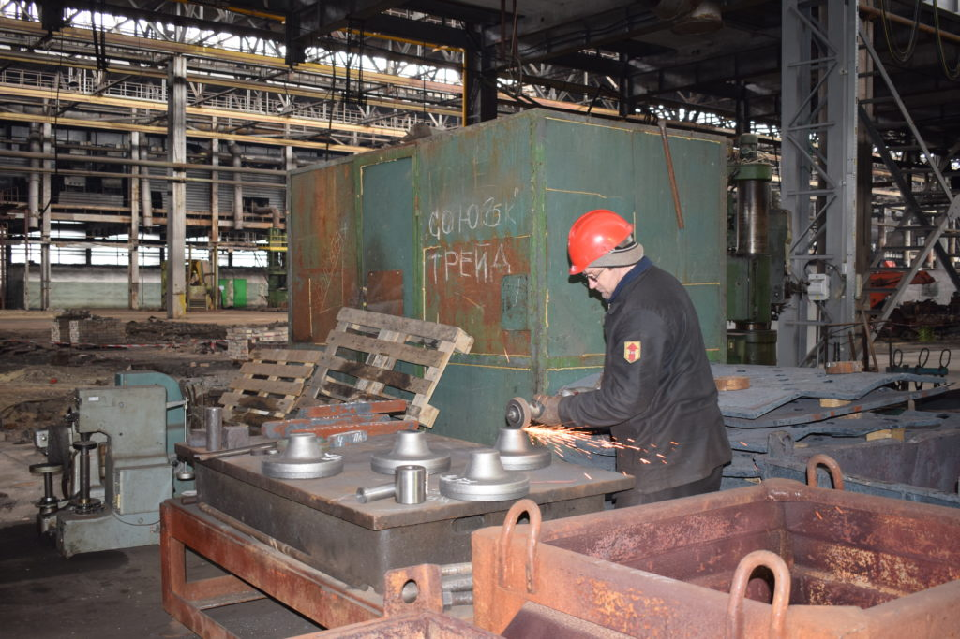
Основные источники загрязнения.
Обрабатывающее производство
Основными загрязнителями атмосферного воздуха в Республике Крым являются предприятия, занимающиеся обрабатывающим производством. [1]
Notes:
Основными загрязнителями атмосферного воздуха в Республике Крым являются предприятия, занимающиеся обрабатывающим производством, на долю которых приходится 49 % от общего объема выбросов, в том числе предприятия по: добыче полезных ископаемых – 16 %, распределению электроэнергии, газа и пара – 16 %, строительству – 7 %, утилизации отходов – 5%.

Slide 8
Обрабатывающее производство.
Крупнейшие предприятия:
Таврическая и Балаклавская ПГУ-ТЭС - суммарная мощность 940 МВт — около 90% всего энергопотребления региона [2]
ГУП РК «Черноморнефтегаз» - эксплуатирует месторождения углеводородов на шельфе Черного и в акватории Азовского морей, а также на сухопутной части Крымского полуострова. - 67 газораспределительных станций [2]
Notes:
[2]

Slide 9
Основные источники загрязнения.
Транспорт
Авиасообщение - Международный аэропорт Симферополь, 6,5 млн чел. в год [2]
Автомобильный транспорт - 451 км/1000 км^2 автомобильных дорог общего пользования [5]
Морские порты:
Евпаторийский
Керченский
Феодосийский
Ялтинский
Notes:
[2], [5]

Slide 10
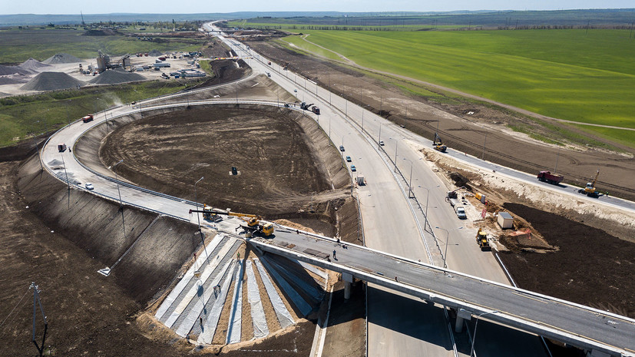
Основные источники загрязнения.
Трасса “Таврида”
Строительство 2017 - 2022
250 км четырехполосной трассы от Керченского пролива до Севастополя
Пропускная способность: до 40 тыс. Автомобилей в сутки
Notes:
[2]

Slide 11
Изменение транспортной обстановки в связи с присоединением к России
Ввиду присоединения к России в 2015 году грузовые перевозки автотранспортом выросли почти в 5 раз по сравнению с 2014 годом. [5]
Строительство Крымского моста и открытие железнодорожного сообщения между полуостровом и материком в частности должно привести к снижению количества грузовых перевозок автотранспортом.

Slide 12
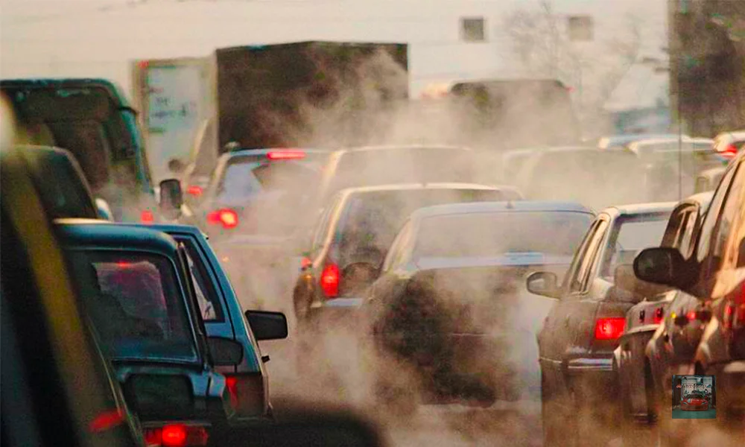
Негативное воздействие выхлопных газов на человека
раздражение слизистых оболочек глаз и дыхательных путей,
развитие заболеваний дыхательной системы,
повышение риска возникновения бронхиальной астмы, экземы и других аллергических заболеваний; [4]
Notes:
[4]

Slide 13
Химическая промышленность.
Крупнейшие предприятия:
ПАО «Крымский содовый завод» Производитель и экспортер:
соль, пищевая сода,
строительная известь,
продукты бытовой химии,
противогололедные реагенты на основе хлористого кальция.
Армянский Филиал ООО «Титановые Инвестиции»
диоксид титана,
красный железоокисный пигмент,
серная кислота,
сульфат алюминия,
железный купорос.
Notes:
Среди статичных источников выбросов одним из основных предприятия, связанные с химической промышленностью - они выбрасывают в воздух сернистый ангидрид, окислы азота, углеводороды и другие вредные вещества, хотя доля их выбросов за последние годы заметно снизилась.

Slide 14
Химическая промышленность.
Крупнейшие предприятия:
ООО «Симферопольское производственное объединение «Крымпласт»
электроустановочные изделия
тепличная полиэтиленовая пленка
потребительские пакеты из полиэтилена высокого и низкого давления
ПАО НПО «Йодобром» Производитель:
антипирены
йодосодержащие продукты
нестандартизированного коррозионно-стойкого оборудования из титана и нержавеющей стали.

Slide 15
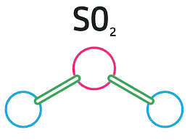
Негативное воздействие сернистого ангидрида на человека
Сернистый ангидрид - одно из основных веществ, которые выбрасываются в воздушную среду химической промышленностью. Отравление им приводит к нарушению ферментативных и обменных процессов. Тяжелое отравление может стать причиной гнойных бронхитов, острой эмфиземы и токсической пневмонии. [3]
Notes:
Дополнительными симптомами является расстройство сознания. Вдыхание сернистого газа с большой концентрацией способно привести к рефлекторному спазму голосовой щели и у пострадавшего будет наблюдаться ощущение удушья. Если сернистый газ в жидком виде попадет в глаза, верхние слои роговицы могут быть уничтожены, что особенно опасно для зрения. При попадании на кожу сначала появляется побледнение, а затем, гиперемия и образование пузырей. В таких ситуациях помощь пострадавшим должна быть оказана незамедлительно.

Slide 16
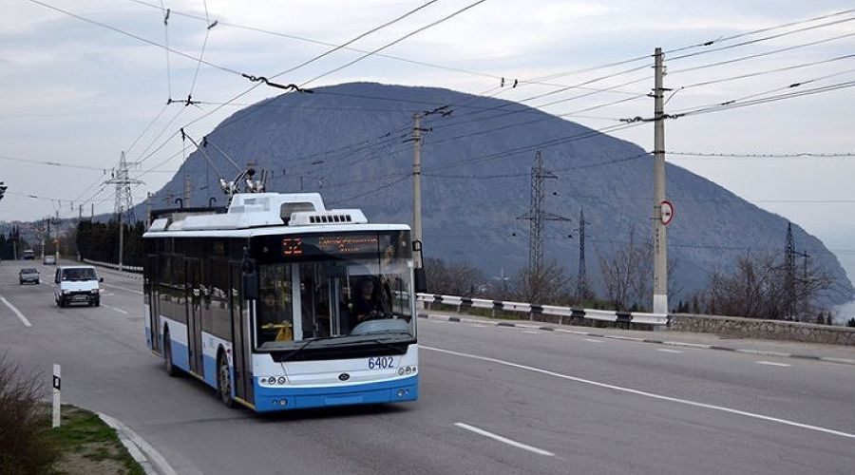
Меры решения проблемы
Необходимо делать упор на развитие экологически чистого транспорта в Крыму: троллейбусы, трамваи, электробусы
В Крыму уже есть сеть троллейбусов, а в Евпатории действует система трамваев.
Маршрут Севастополь-Алушта- Ялта протяженностью 85 км. является самым длинным троллейбусным маршрутом в мире.[7]
Notes:
Так как основной причиной загрязнения является автомобильный транспорт (автомобили являются самым распространенным видом транспорта, а вклад выхлопных газов в загрязнение воздуха сложно переоценить), рассматриваются именно меры решения проблем, связанных с транспортом. У статичных источников огромные выбросы происходят при различных авариях, поэтому главное для них - это соблюдать необходимые меры безопасности.

Slide 17
Список используемых источников
https://meco.rk.gov.ru/uploads/txteditor/meco/attachments/d4/1d/8c/d98f00b204e9800998ecf8427e/php2g3lnJ_php4qjkz8_2.pdf
https://invest-in-crimea.ru/sites/default/files/imce/corporation/pasport_regiona.pdf (https://invest-in-crimea.ru/about-crimea -> паспорт региона)
https://www.chemistry-expo.ru/ru/ui/17139/
Вяткин, М. Ф. О влиянии выхлопных газов автомобилей на здоровье человека / М. Ф. Вяткин, М. В. Куимова. - https://moluch.ru/archive/90/19172/ (дата обращения: 16.04.2020).
https://invest-in-crimea.ru/sites/default/files/imce/strategy-full.pdf
http://meteo.crimea.ru/?page_id=3130 (дата обращения: 16.04.2020)
http://crimeatroll.ru/o-nas/ (дата обращения: 16.04.2020)

Slide 18
Спасибо за внимание!

